Slide 1



Ôn và khởi động (Xe bus yêu thương)

Slide 2


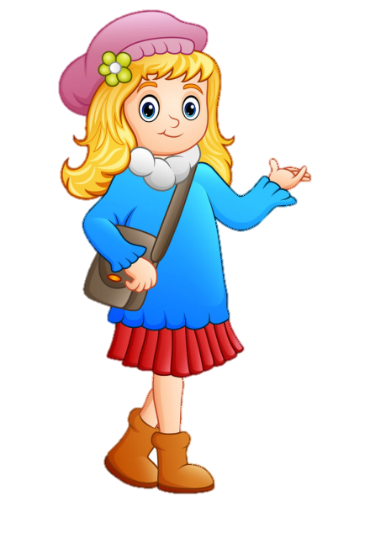

Biển báo này thuộc nhóm nào?
A. Biển báo chỉ dẫn
B. Biển báo nguy hiểm
C. Biển báo cấm

Slide 3



Biển báo này cấm xe gì?
A. Xe đạp điện
B. Xe đạp
C. Xe máy

Slide 4



Biển báo này có ý nghĩa gì?
B. Cấm xúc đất
C. Công trường đang thi công
A. Nguy hiểm

Slide 6



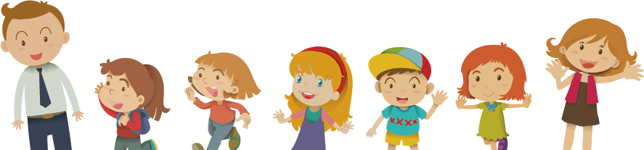

Chủ đề 3: Cộng đồng địa phương
Bài 14: Cùng tham gia giao thông (tiết 1)
Notes:
Bài giảng thiết kế bởi: Hương Thảo - tranthao121004@gmail.com

Slide 7


  Tiết 1
Notes:
Bài giảng thiết kế bởi: Hương Thảo - tranthao121004@gmail.com

Slide 8






Yêu cầu cần đạt
Nêu được các quy định khi đi trên một số phương tiện giao thông( xe máy, xe buýt…) và chia sẻ với những người xung quanh cùng thực hiện.
Dự đoán, nhận biết được các tình huống nguy hiểm có thể xảy ra khi tham gia giao thông..

Slide 9


Hoạt động mở đầu

Slide 10
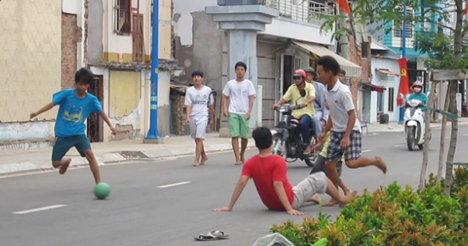
1. Em hãy nói về một tình huống giao thông nguy hiểm. Theo em, tại sao lại xảy ra tình huống đó?
Đá bóng trên đường rất nguy hiểm, gây cản trở giao thông và rất dễ gây tai nạn
Notes:
Bài giảng thiết kế bởi: Hương Thảo - tranthao121004@gmail.com

Slide 11
Hoạt động khám phá

Slide 12
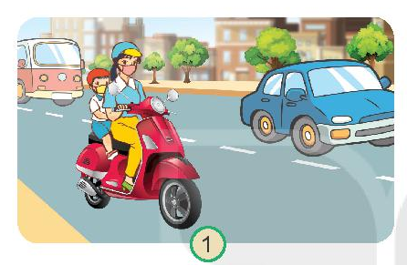
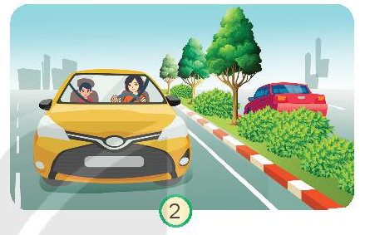
1. Quan sát và cho biết các bạn trong mỗi hình đã thực hiện quy định nào khi đi trên các phương tiện giao thông.
Đội mũ bảo hiểm khi đi xe máy
Thắt dây an toàn khi đi ô tô
Notes:
Bài giảng thiết kế bởi: Hương Thảo - tranthao121004@gmail.com

Slide 13
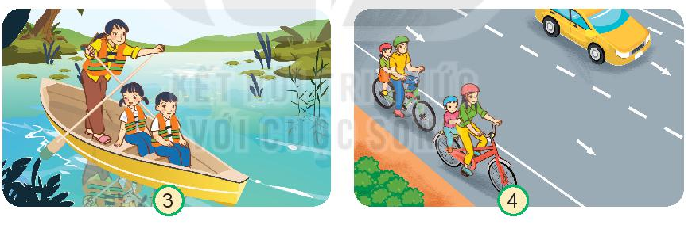
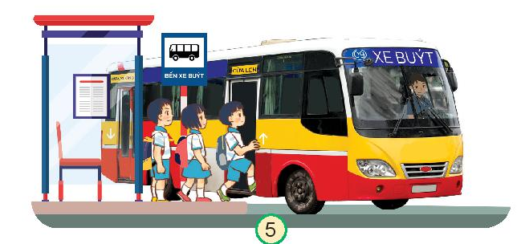
Mặc áo phao khi đi thuyền
Đi xe đạp đúng làn đường
Xếp hàng lên xe bus
Notes:
Bài giảng thiết kế bởi: Hương Thảo - tranthao121004@gmail.com

Slide 14

Kết luận
Để đảm bảo an toàn giao thông cần tuân thủ các quy định khi đi trên đường như: Đội mũ bảo hiểm khi đi xe máy, thắt dây an toàn khi ngồi trên ô tô, mặc áo phao, không đùa nghịch khi đi thuyền……
Notes:
Bài giảng thiết kế bởi: Hương Thảo - tranthao121004@gmail.com
14

Slide 15
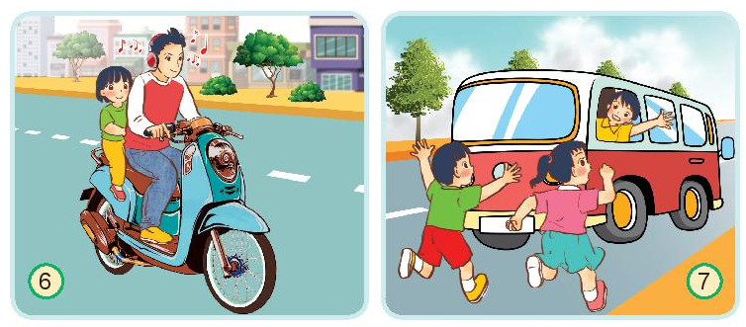
2. Điều gì có thể xảy ra trong mỗi tình huống sau? Vì sao?
Nghe nhạc và không đội mũ bảo hiểm khi đi xe máy
Đuổi theo ô tô, ngồi trong ô tô vươn người ra ngoài
Notes:
Bài giảng thiết kế bởi: Hương Thảo - tranthao121004@gmail.com

Slide 16
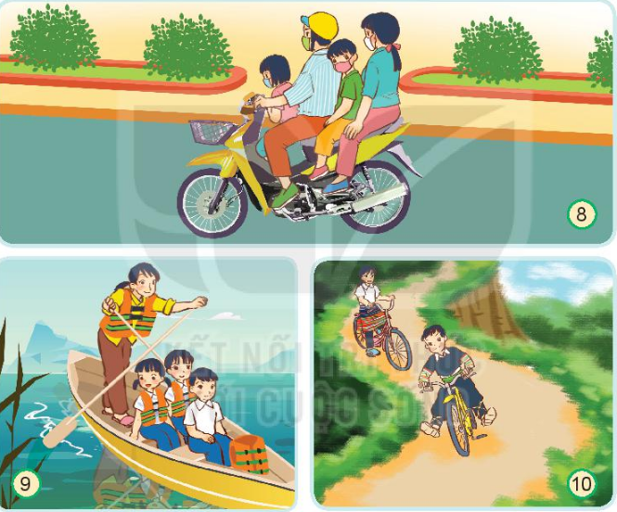
Chở quá số người quy định, không đội mũ bảo hiểm
Không mặc áo phao khi đi thuyền
Lao dốc bằng xe đạp ở miền núi
Notes:
Bài giảng thiết kế bởi: Hương Thảo - tranthao121004@gmail.com

Slide 17
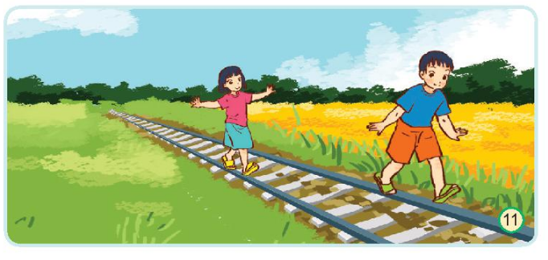
Chơi đùa ở đường tàu

Slide 18



Hướng dẫn về nhà: Kể với người thân về đèn tín hiệu và biển báo giao thông đã học.

Slide 19
Yêu cầu cần đạt
Nêu được các quy định khi đi trên một số phương tiện giao thông( xe máy, xe buýt…) và chia sẻ với những người xung quanh cùng thực hiện.
Dự đoán, nhận biết được các tình huống nguy hiểm có thể xảy ra khi tham gia giao thông..

Slide 20




Tạm biệt và hẹn gặp lại
các con vào những tiết học sau!

